Slide 1





관리자시스템 사용매뉴얼
(수요처 관리자 – Ver 3.3)

Slide 2
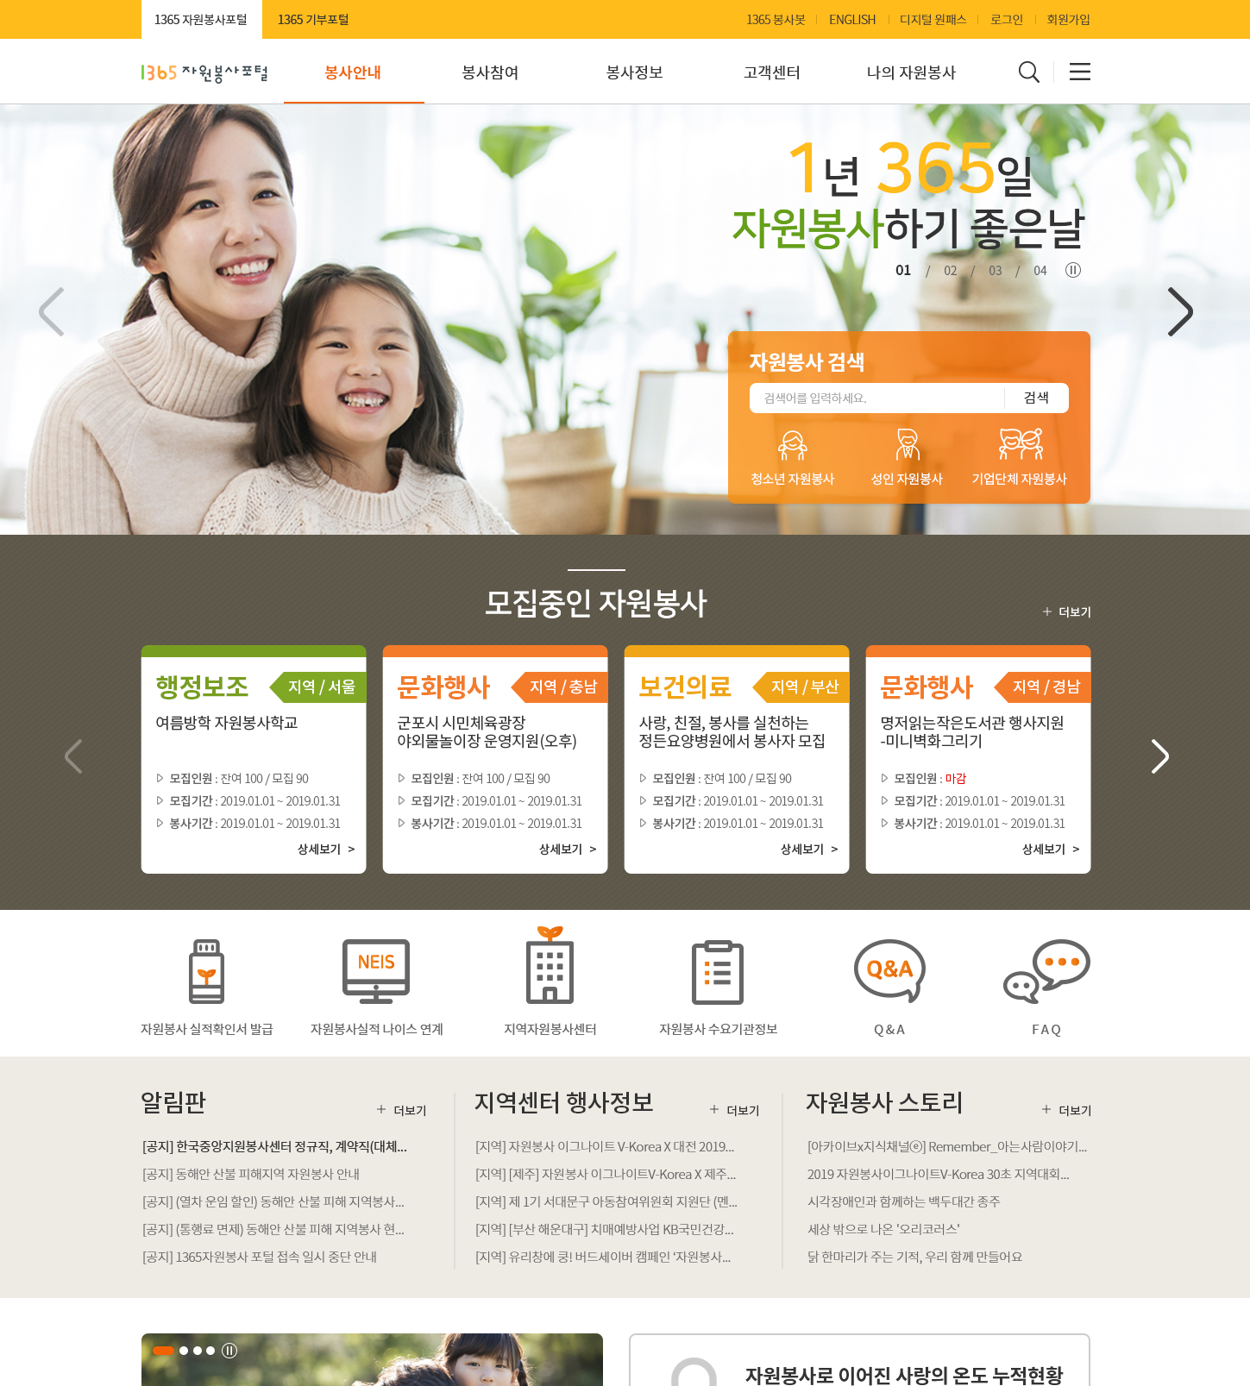

1. 회원가입 및 관리자인증
1-1-1. 일반회원 가입 – 회원가입 페이지 이동
1
1365포털 (www.1365.go.kr)에서 회원가입 버튼을 클릭 하여 가입페이지로 이동
* 일반회원 가입 후 나의 자원봉사>관리자 인증하기 메뉴에서 관리자 인증 요청

Slide 3
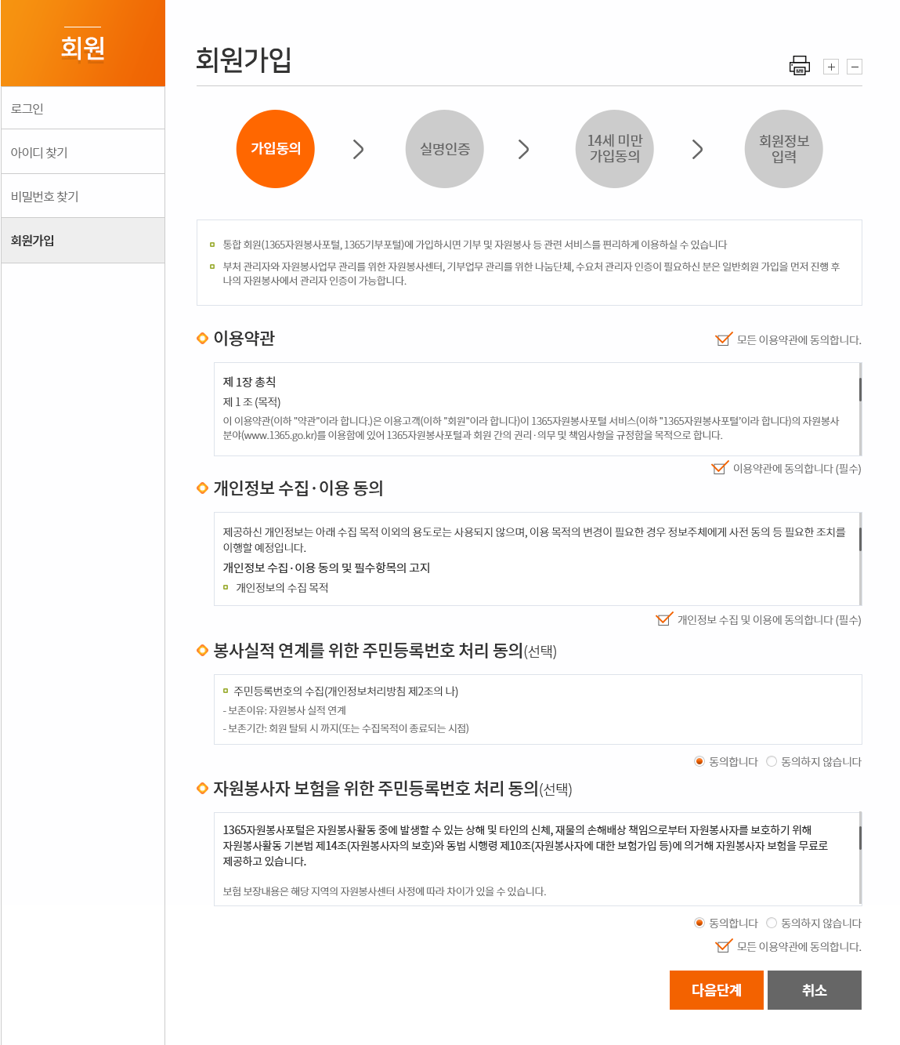
1. 회원가입 및 관리자인증
1-1-2. 일반회원 가입 - 약관동의
1
이용약관과 개인정보 수집·이용 등 항목에 동의여부를 선택하고 하단의 다음버튼을 클릭하여 본인인증 단계로 이동
* (선택) 동의사항 체크 후 다음 단계의 회원정보 입력 시 실명인증 확인 단계를 거쳐야 동의 됨

Slide 4
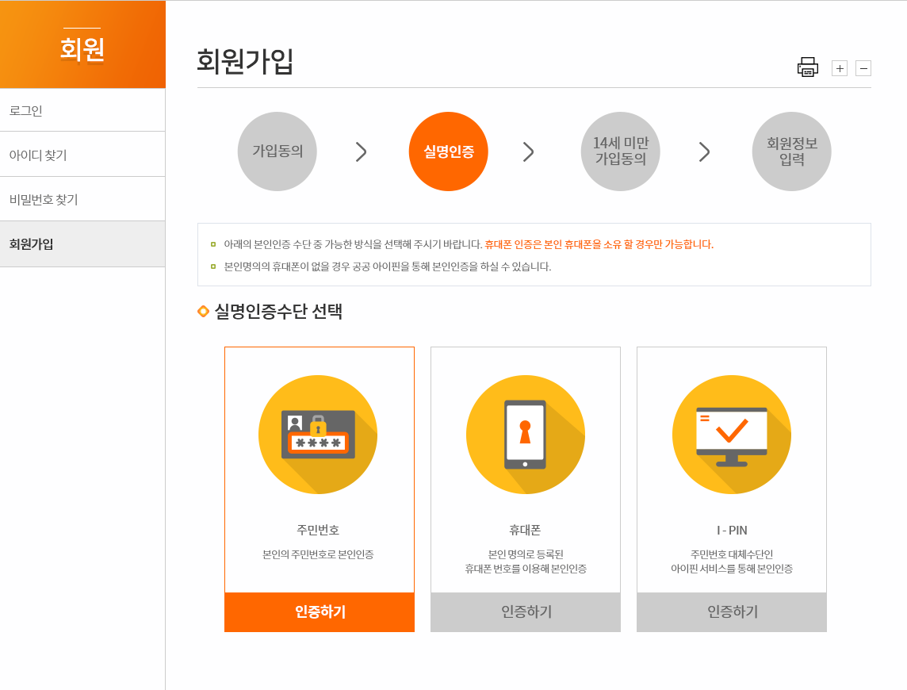
1. 회원가입 및 관리자인증
1-1-3. 일반회원 가입 - 실명인증
1
주민번호 인증, 휴대폰 인증, 공공아이핀 인증 3개의 인증수단 중 하나를 선택하여 본인인증을 완료한 후 회원정보 입력 페이지로 이동

Slide 5
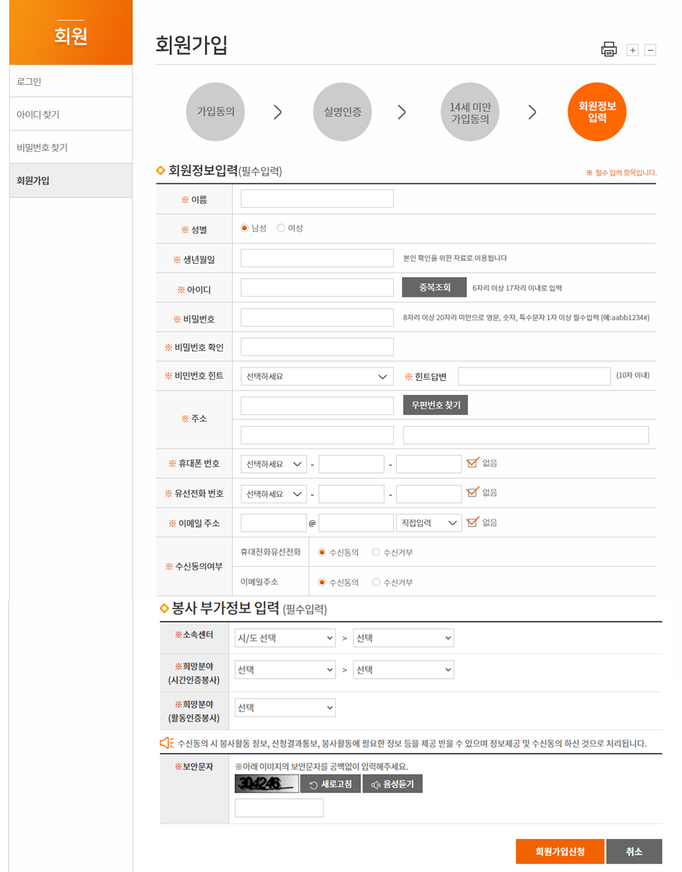
1. 회원가입 및 관리자인증
1-1-4. 일반회원 가입 – 회원정보 입력(필수입력사항)
1
회원정보 필수 입력사항을 등록하고 보안문자를 입력 한 뒤 회원가입신청 버튼을 클릭

Slide 6
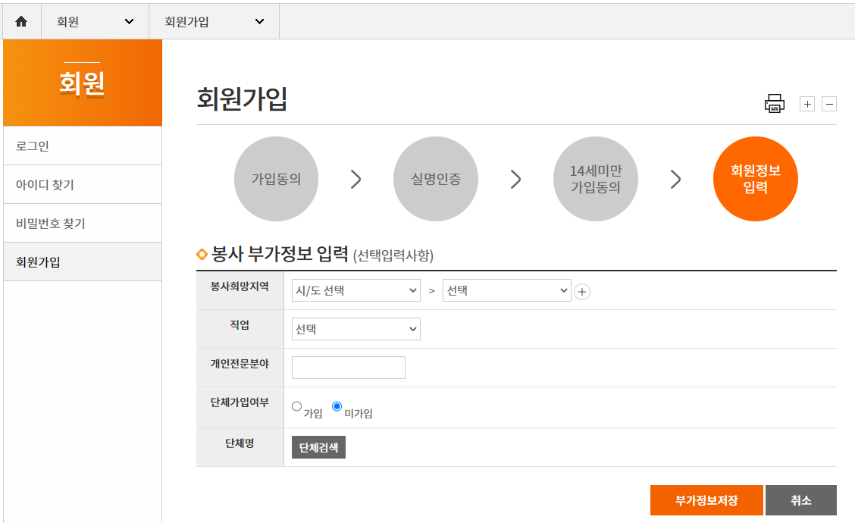
1. 회원가입 및 관리자인증
1-1-5. 일반회원 가입 - 회원정보 입력(자원봉사 부가정보)
1
봉사 부가정보 입력 진행한다.
봉사희망지역 선택(추가로 여러 지역을 선택 가능)
개인전문분야를 입력한다(Ex. 웹디자인, 통번역, 수화, 프로그래밍, 등)
단체 검색을 통해 가입된 단체를 지정할 수 있다.
모든 설정을 마치고 부가정보저장을 누른다.
⊙ 봉사희망지역 설정, 개인전문분야 등은 푸시 알람 시 자동으로 일감정보를 보내는
기초 자료로 활용된다.

Slide 7
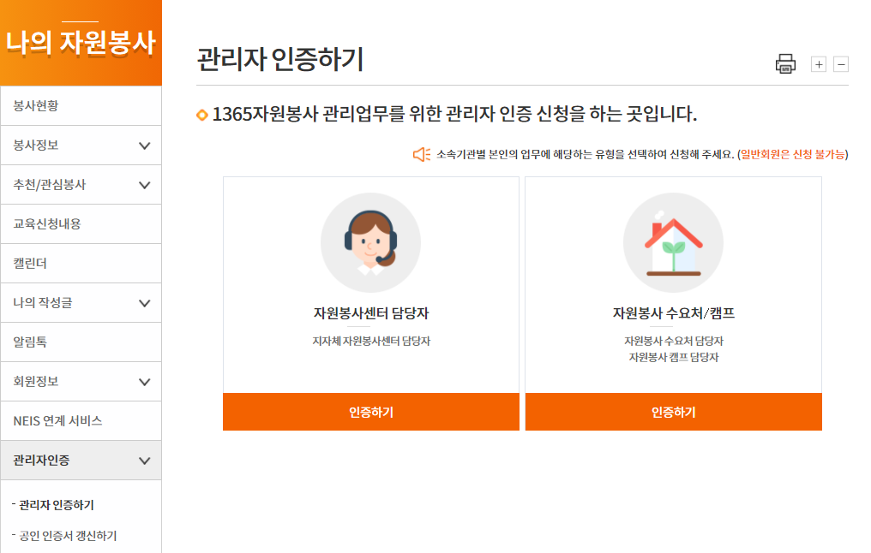
1. 회원가입 및 관리자인증
1-2-1. 관리자 인증 신청
1
2
1365자원봉사포털 로그인 후 상단 나의 자원봉사 버튼을 클릭하여 나의 자원봉사 메뉴
(마이페이지) 로 이동
해당되는 관리자 인증하기 버튼을 눌러 관리자 인증.

Slide 8
1. 회원가입 및 관리자인증
1-2-2. 관리자 인증 신청 – 관리자 유형선택
관리자 인증 신청 시 권한 별로 자원봉사센터 담당자, 수요처/캠프 담당자 중 하나를 선택하여 인증하기 버튼클릭
관리자 권한은 네 개중 하나만 신청할 수 있다.
1
2
자원봉사센터의 경우 자원봉사센터 및 담당공무원 인증하기 신청
수요처, 캠프 담당자의 경우 자원봉사 수요처/캠프 인증하기 신청

Slide 9
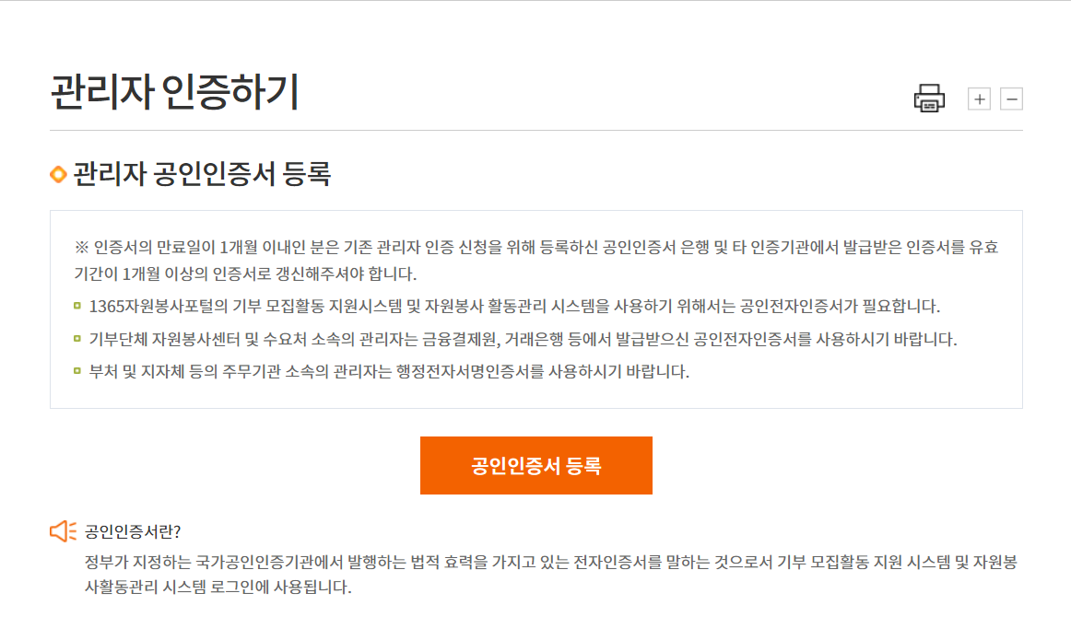
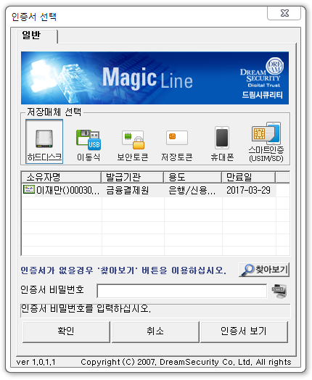
1. 회원가입 및 관리자인증
1-2-3. 관리자 인증 신청 – 공인인증서 등록
1
공인인증서 등록버튼을 클릭하여 사용할 공인인증서 선택하고 비밀번호를 입력 후 확인하여 공인인증서 등록

Slide 10
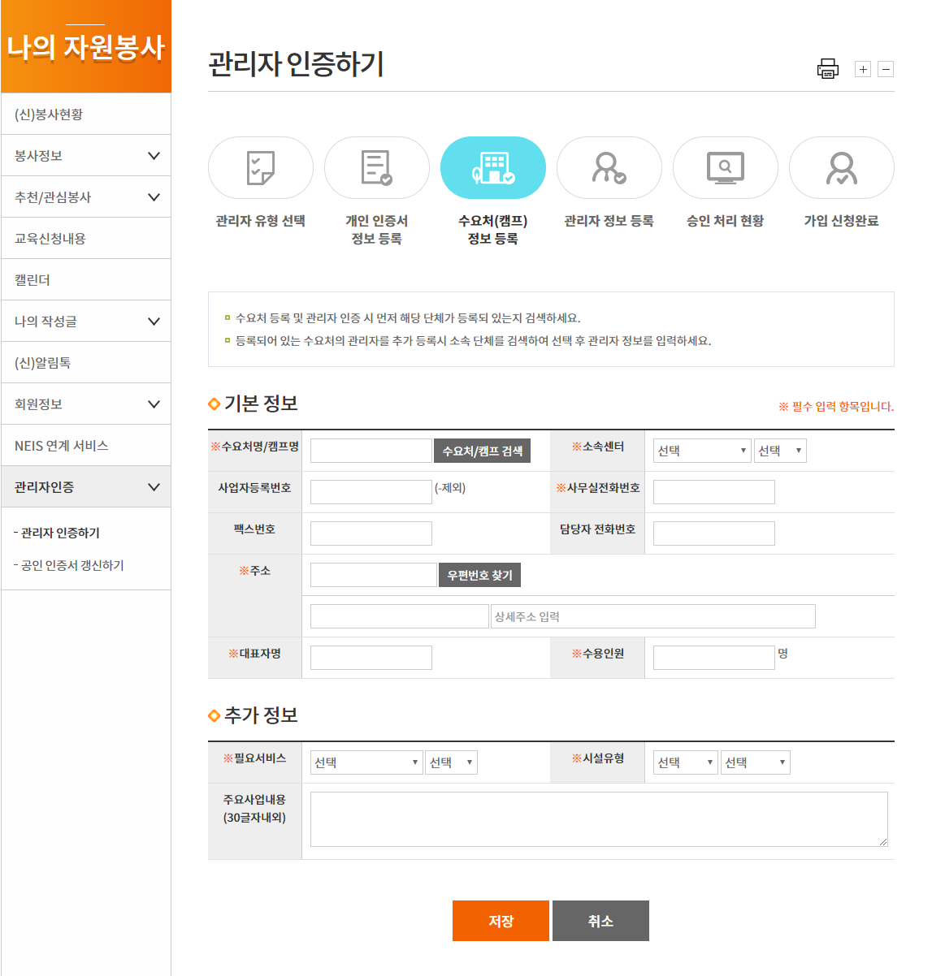
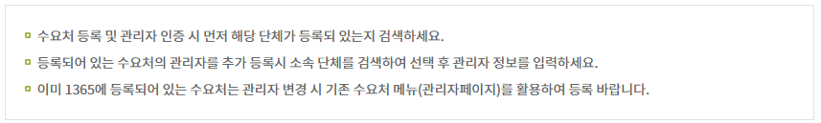
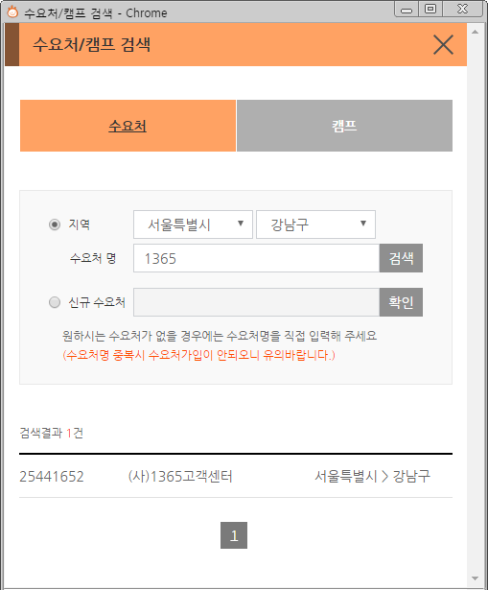
1. 회원가입 및 관리자인증
1-2-4. 관리자 인증 신청 – 수요처정보 입력
1
2
3
수요처/캠프등록을 위해 팝업창이 실행되며 수요처 등록되어 있는지 확인하기위해 검색한다.
수요처 검색 후 결과가 없으면 ‘신규수요처’를 선택 후 수요처명을 직접 입력하고 ‘확인’ 버튼을 누른 뒤 기본 정보를 모두 적는다. 캠프는 직접 등록할 수는 없고 검색해서 선택해야 한다.
다음버튼을 클릭하여 관리자 정보 등록페이지로 이동

Slide 11
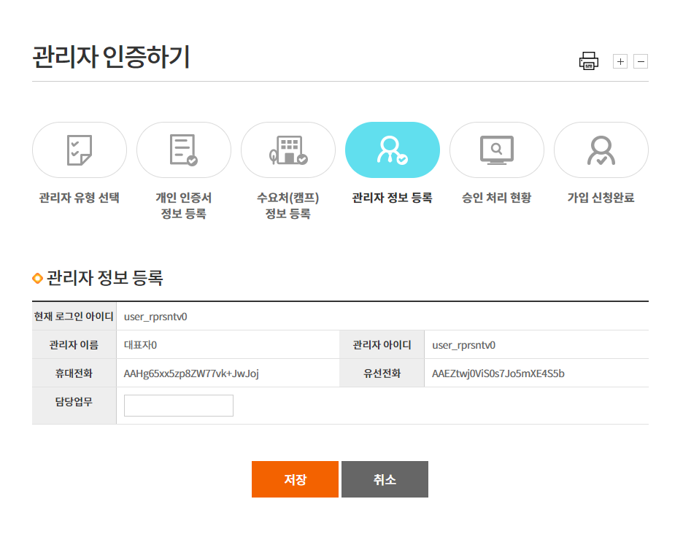
1. 회원가입 및 관리자인증
1-2-5. 관리자 인증 신청 – 수요처 관리자정보 입력
1
2
관리자 정보등록 페이지에서 담당업무항목 입력
저장버튼을 클릭하여 관리자 승인 요청
증빙서류(신분증 사본 , 재직증명서 사본) 제출 후 가입승인 후 관리자페이지 로그인 가능
- 수요처/캠프 → 시군구자원봉사센터로 제출

Slide 12
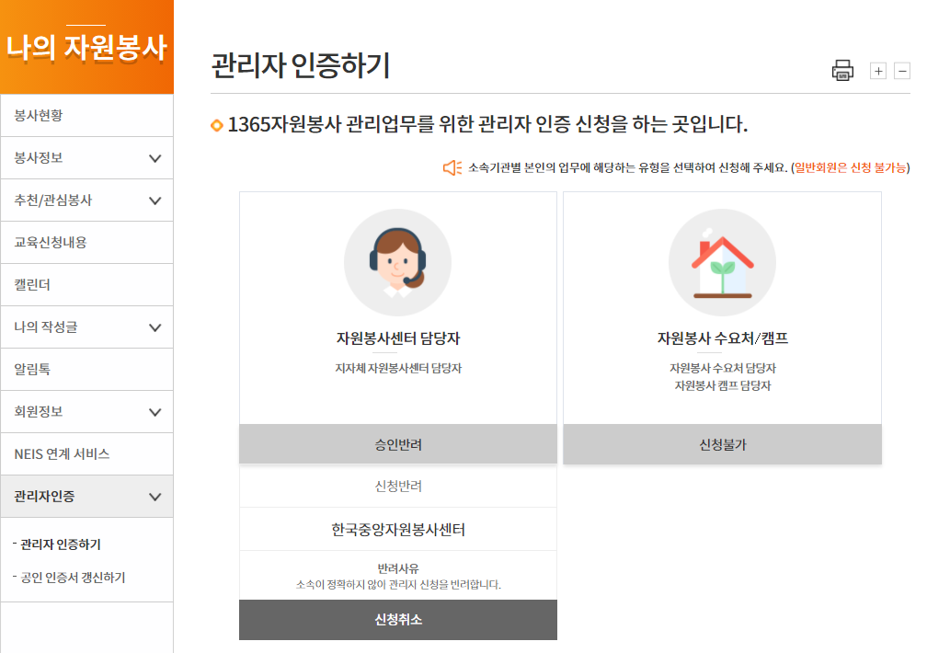
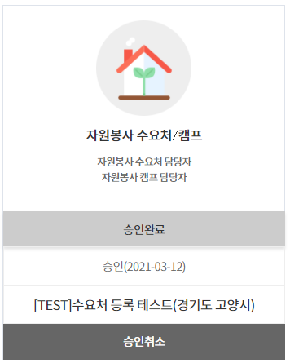
1. 회원가입 및 관리자인증
1-2-6. 관리자 인증 신청 – 승인처리현황
1
2
신청: 관리자 인증을 신청한 뒤의 대기 상태. 승인 받기 전에 신청 취소할 수 있다.
승인: 센터에서 관리자 인증 요청을 승인 한 상태. 관리시스템을 이용할 수 있다.

Slide 13
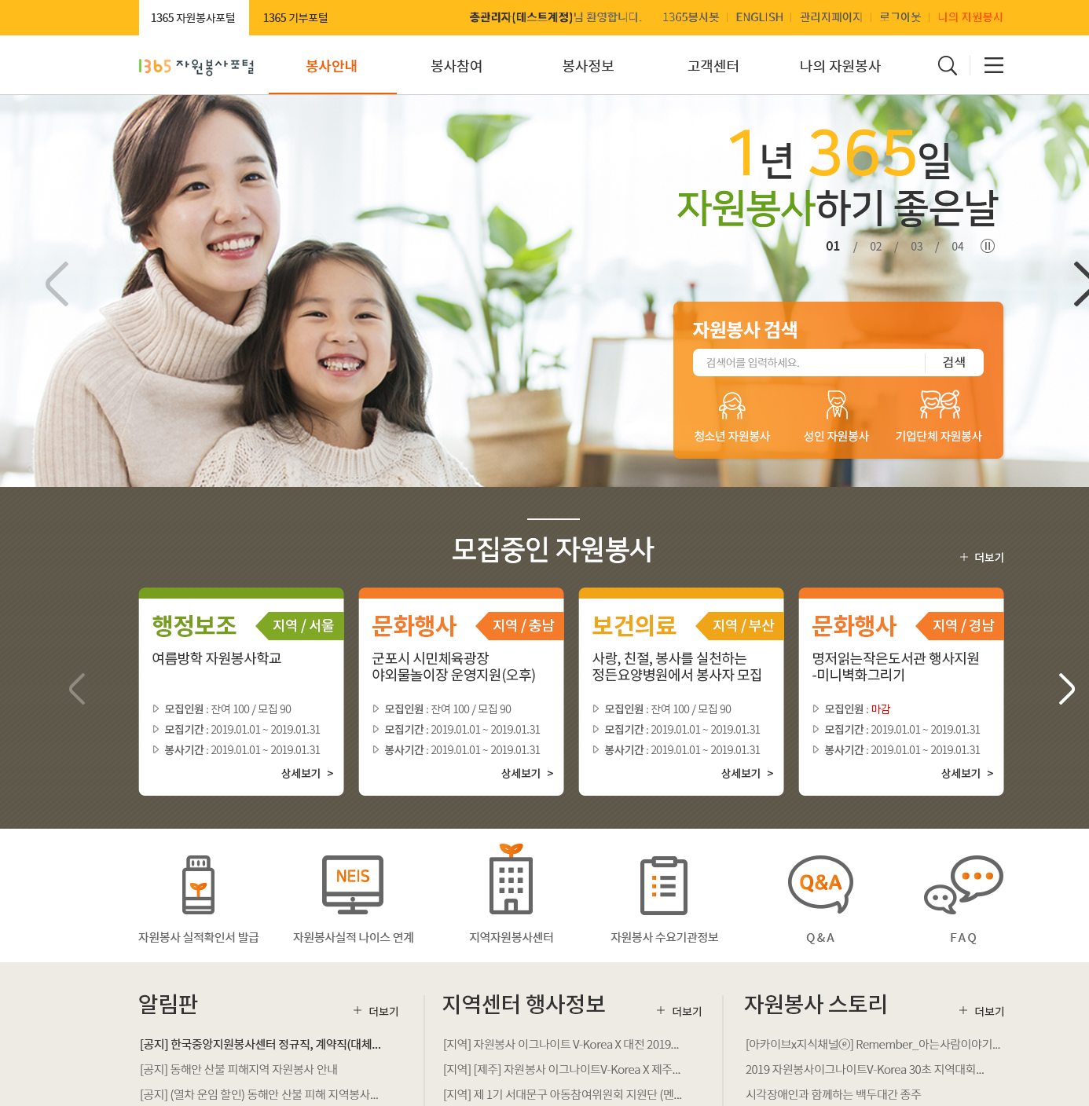
1. 회원가입 및 관리자인증
1-3. 포털 홈페이지에서 관리자 페이지 접속
1
관리자로 승인된 1365자원봉사포털 아이디로 로그인 시 상단영역에 관리자페이지 링크 메뉴가 보여지며, 메뉴 클릭 시 관리자시스템 로그인 페이지로 이동

Slide 14
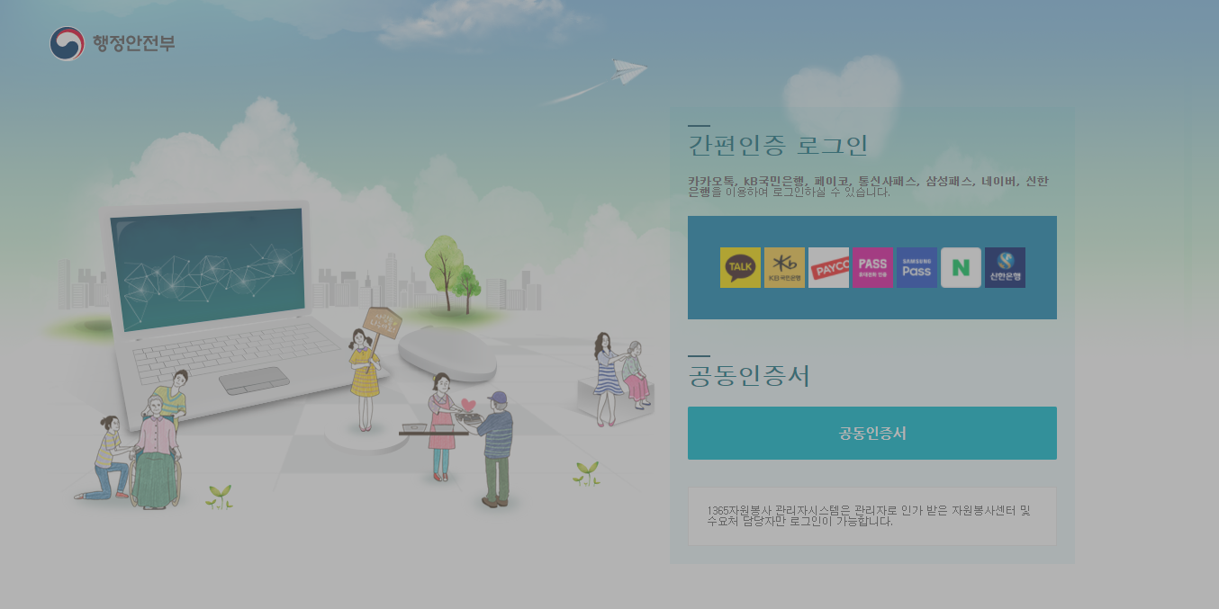
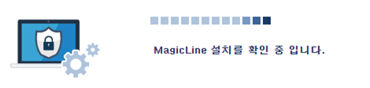
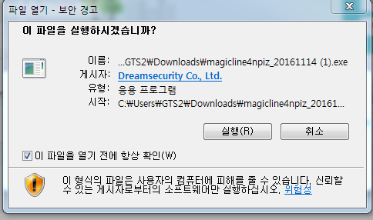
2. 관리자시스템 로그인
2-1. 공인인증서 로그인을 위한 프로그램 설치
1
공인인증서로 로그인을 하기 위해 MagicLine 프로그램 설치
(인터넷 익스플로러 사용을 위해 설치되는 Active-X 프로그램이 아니며 IE, 크롬, 파이어폭스 등 다양한 브라우저에서 공인인증서 로그인이 가능하도록 하기 위한 프로그램)
2
프로그램을 다운로드 하여 설치하거나 설치 창에서 바로 실행버튼을 클릭하여 프로그램을 설치
(사용하는 브라우저에 최초 1회 설치하면 향후 추가 설치 없이 인증서 로그인 기능 사용)

Slide 15
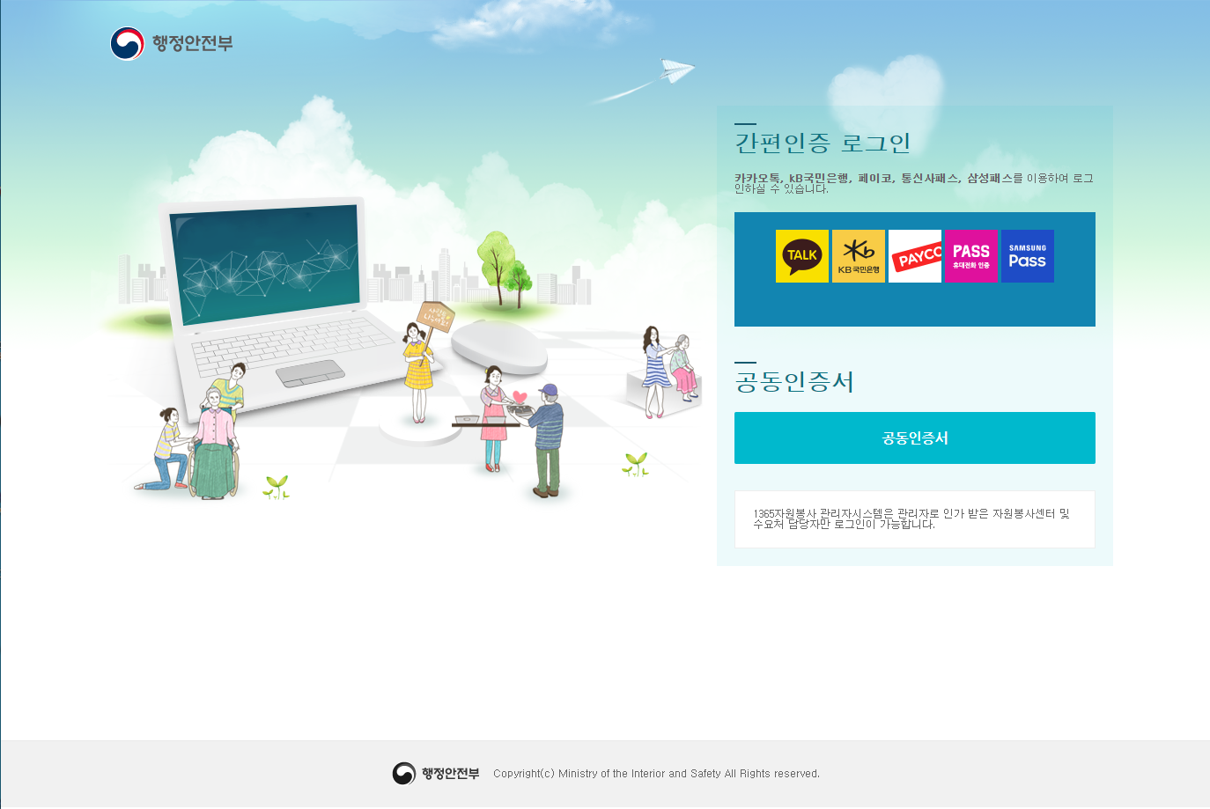
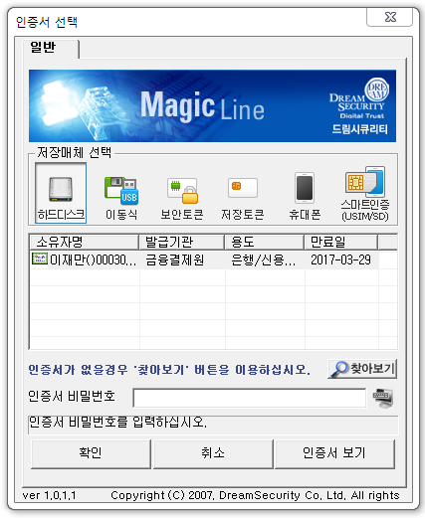
2. 관리자시스템 로그인
2-2. 자원봉사 관리자시스템 공인인증서 로그인
1
공인인증서 버튼을 클릭하여 인증서 팝업화면이 나타나면, 관리자 신청 시 등록한 인증서를 선택 후 비밀번호를 입력하고 확인버튼을 클릭하면 관리자시스템 메인 화면으로 이동

Slide 16
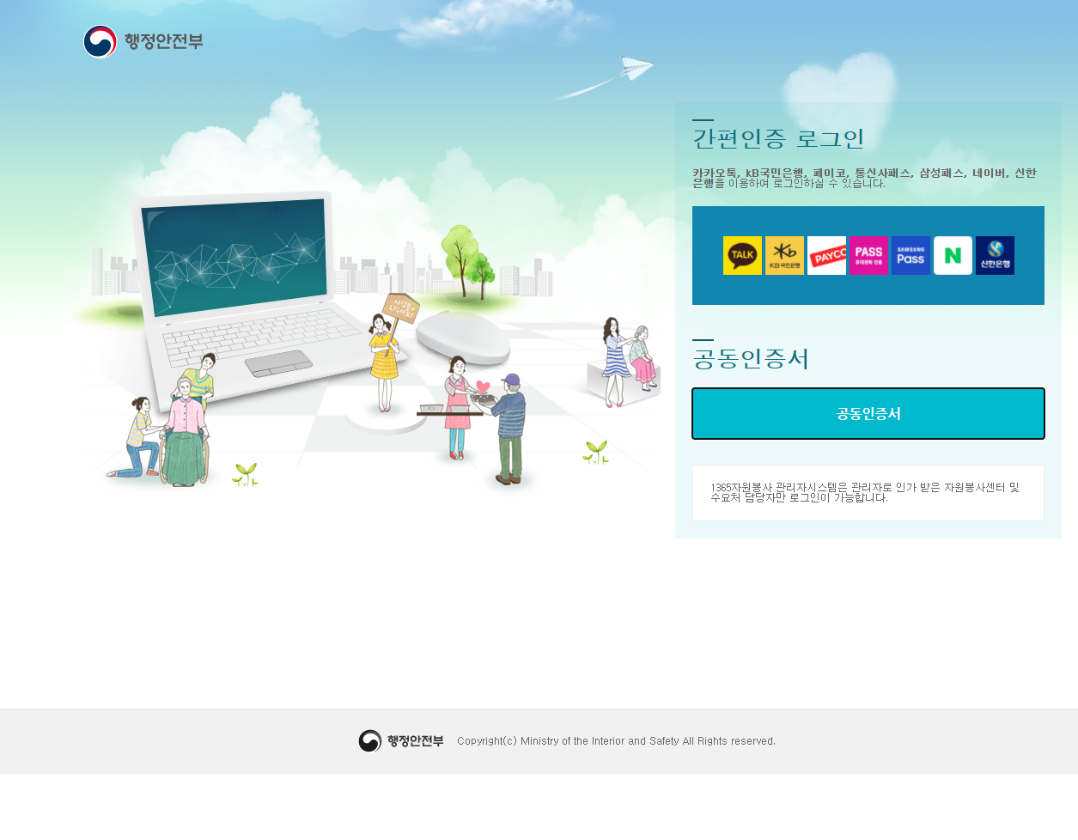
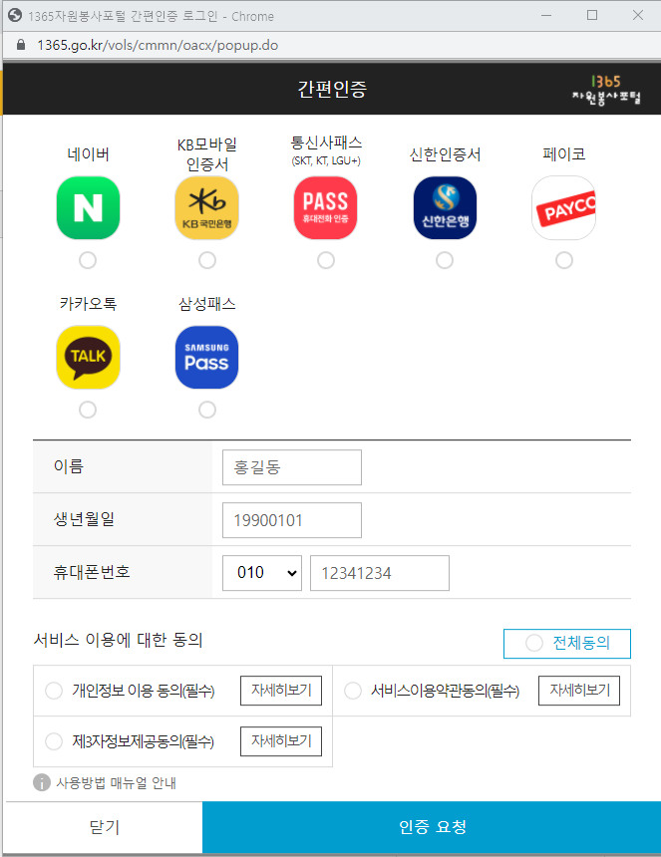
2. 관리자시스템 로그인
2-3. 자원봉사 관리자시스템 간편인증 로그인
1
간편인증 로그인 버튼을 클릭하여 인증 팝업 화면이 나타나면, 인증 방법을 선택 후 개인정보를 입력, 동의 사항에 체크하고 인증 요청 버튼을 클릭하면 인증 성공 후 로그인

Slide 17
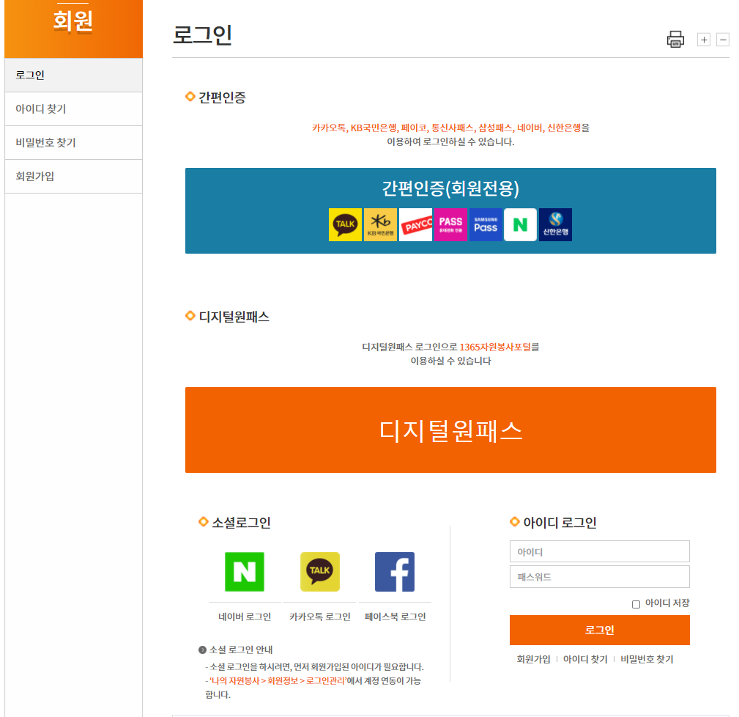
3. 포털 로그인(간편인증 · SNS 로그인)
3-1. 간편인증 로그인
1
1365 회원은 간편인증을 통해 본인인증 후 로그인 가능합니다.

Slide 18
3. 포털 로그인(간편인증 · SNS 로그인)
3-2. SNS 로그인
1
SNS 로그인을 하기 위해서는 웹에서 회원가입 및 기본 로그인 후 마이페이지에서 계정을 등록한 후에 이용하실 수 있습니다.

Slide 19
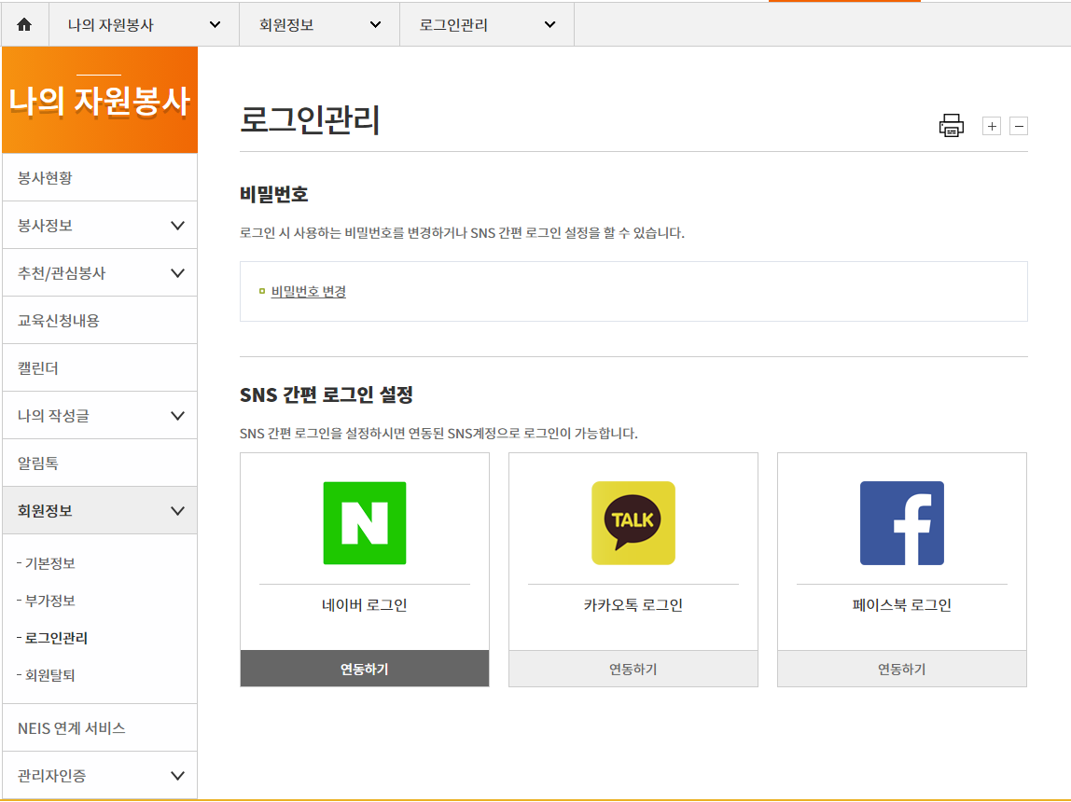
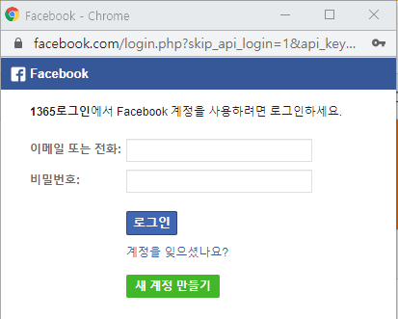
2. 로그인
2-5. 자원봉사포털 SNS 로그인
1
2
로그인 후 연동하기를 희망하는 SNS를 선택하면 팝업 창을 통해 로그인 화면이 생성됩니다.
해당 SNS로 로그인을 하면 연동이 완료 됩니다. (모바일 SNS이용을 위해서는 웹에서 먼저 연동을 한 뒤 이용하실 수 있습니다)

Slide 20
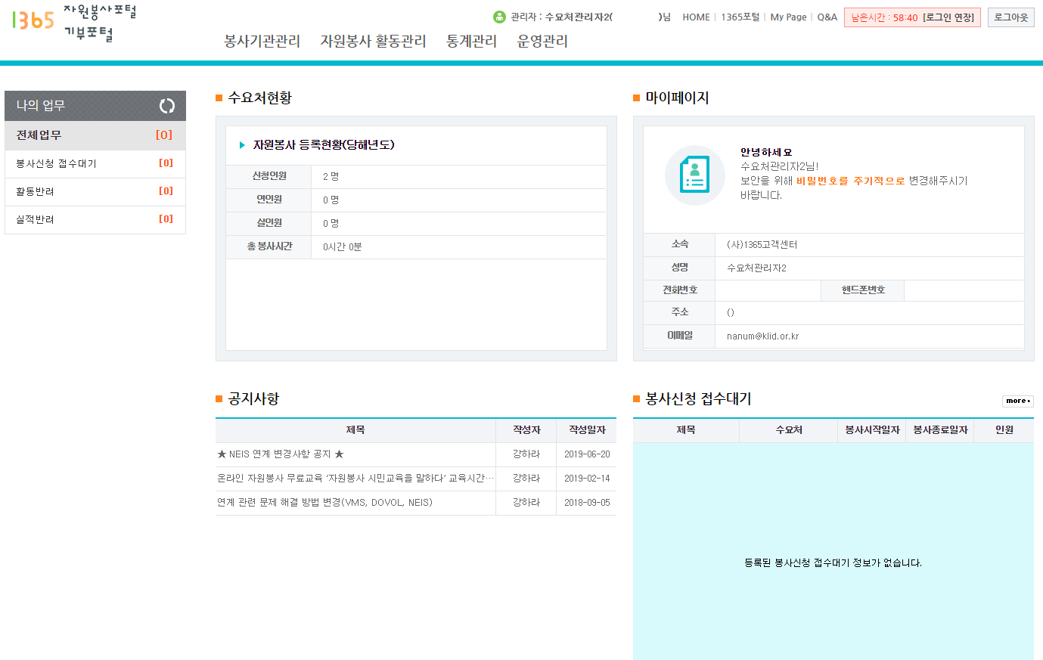
4. 메인페이지
4-1. 수요처관리자 메인페이지
로그인 후 이동하는 첫 페이지
나의 업무 영역, 수요처현황, 마이페이지, 공지사항, 봉사신청 접수대기 목록으로 구성
2
3
1
4
5
나의 업무건수 카운트 영역 (새로 고침 버튼 클릭 시 업무건수 카운트 갱신)
- 봉사신청접수대기 : 승인상태의 일반봉사활동 중 신청자가 있는 봉사활동 건수 카운트
- 활동반려 : 등록한 자원봉사활동의 반려 건수 카운트 (최근 1주일)
- 실적반려 : 승인요청 실적의 반려건수 카운트 (최근 1주일)
수요처 현황 : 수요처의 당해년도 등록현황 게시
마이페이지 : 수요처 관리자 등록정보 게시
공지사항 : 시스템 관리자가 등록한 공지사항 목록, 제목 클릭 시 게시물 상세내용
팝업으로 제공
봉사신청 접수대기 상세 목록 게시

Slide 21
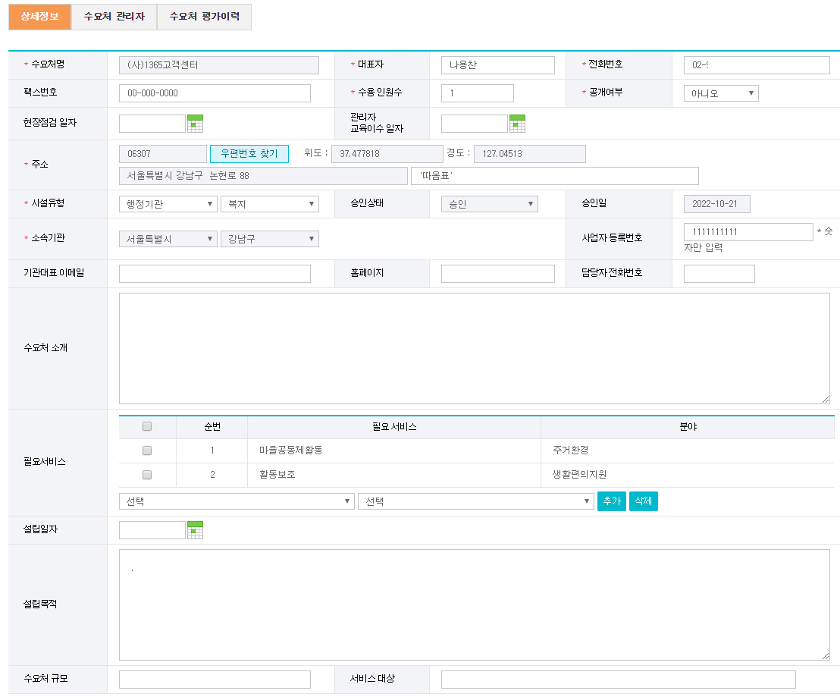
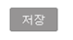
5. 봉사기관 관리
5-1. 봉사기관 관리 – 수요처정보
1
2
수요처정보 탭에서 소속 수요처의 상세정보 확인
수요처 상세정보 수정 후 저장버튼을 클릭하여 변경내용 저장
→ 수요처명 변경이 필요한 경우 소속 자원봉사센터로 요청

Slide 22
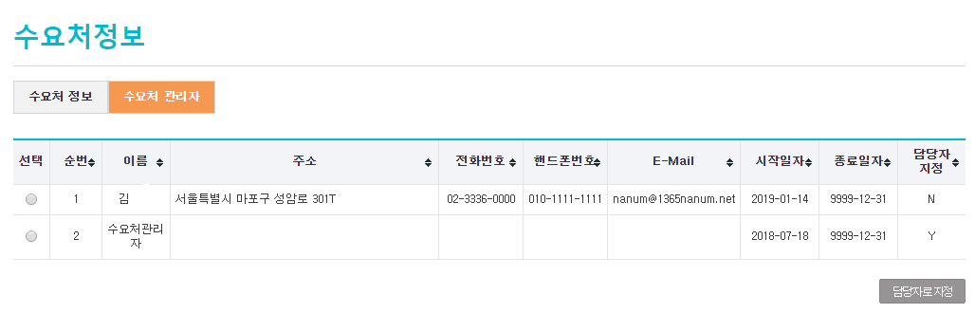
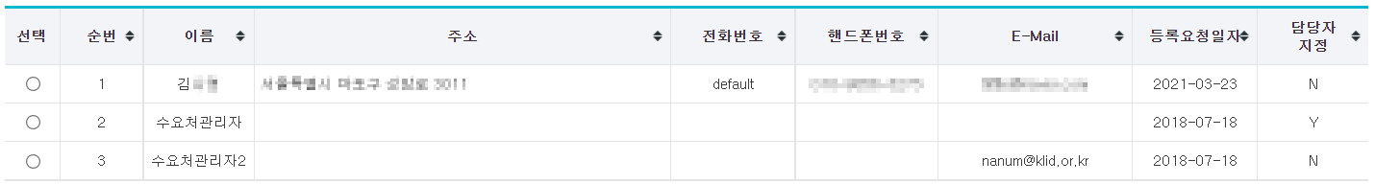
5. 봉사기관 관리
5-2. 봉사기관 관리 – 수요처관리자
1
2
수요처관리자 탭에서 소속 수요처의 관리자 목록확인
왼쪽의 체크박스를 선택하고 ‘담당자로 지정’ 버튼 클릭 시 선택 된 관리자는 1365포털의 ‘봉사안내 > 자원봉사 수요기관정보’ 에 담당자명, 담당자연락처가 노출된다.

Slide 23
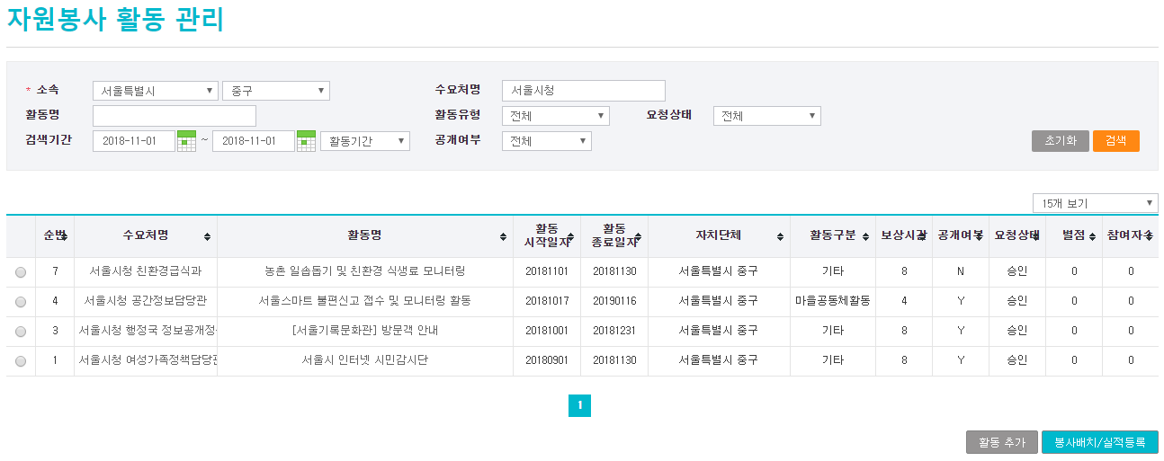
6. 자원봉사 활동관리
6-1-1. 자원봉사 활동관리 – 조회/목록 화면
수요처가 등록한 일반 자원봉사 활동을 조회
조회된 활동 자원봉사자 배치 및 실적등록
1
2
3
4
자원봉사 활동명, 활동유형 등 검색조건 입력 후 해당 센터 별 자원봉사 활동 조회
목록 상단의 항목 타이틀 클릭 시 항목별 오름/내림차순 정렬
수요처명이나 활동명을 클릭하여 자원봉사 활동 상세페이지로 이동
하단 버튼기능
- 활동 추가버튼 클릭 시 신규 자원봉사 활동 등록페이지로 이동
- 목록 좌측의 라디오버튼 선택 후 봉사배치/실적등록 버튼을 클릭 하여 봉사배치/실적등록 페이지로 이동 (승인된 자원봉사 활동만 가능)

Slide 24
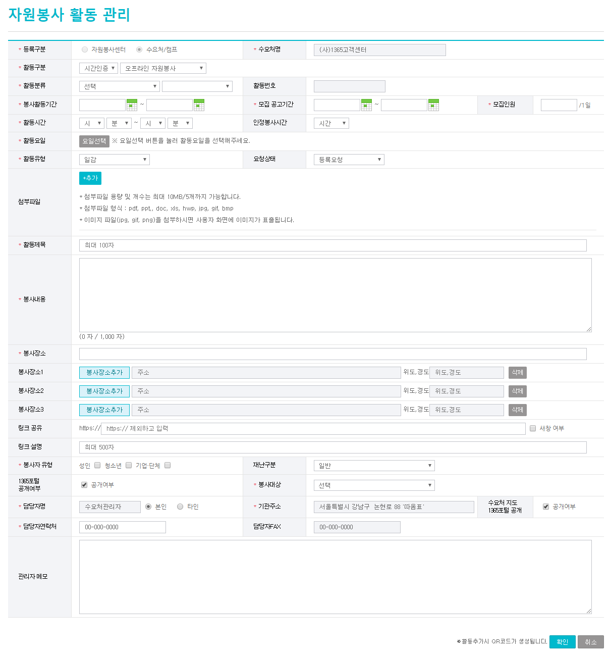
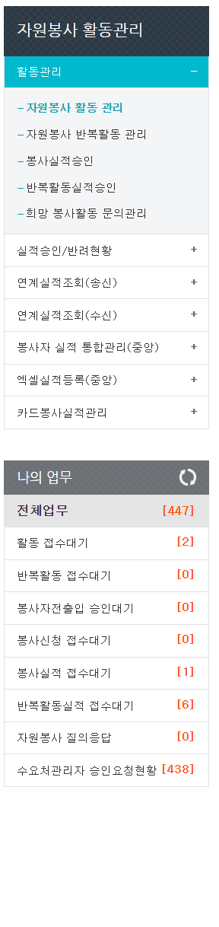

6. 자원봉사 활동관리
6-1-2. 자원봉사 활동관리 – 신규활동 등록화면
2
1
3
4
5
6
수요처명은 자동으로 입력 됨
시간인증,활동인증 중 선택시 온라인봉사, 오프라인 봉사로 구분할 수 있음.
요일선택 버튼 클릭 시 팝업창의 캘린더 화면에서 봉사요일/날짜 지정
파일 첨부기능
봉사자 유형 : 성인, 청소년 선택 시 1365포털 홈페이지의 개인참여 메뉴로, 기업 선택 시 기업참여 메뉴로 게시됨 (같이 체크된 경우 두 메뉴에 모두 게시)
특이사항 항목명을 관리자메모로 변경 (입력한 내용은 포털에 게시되지 않음)

Slide 25
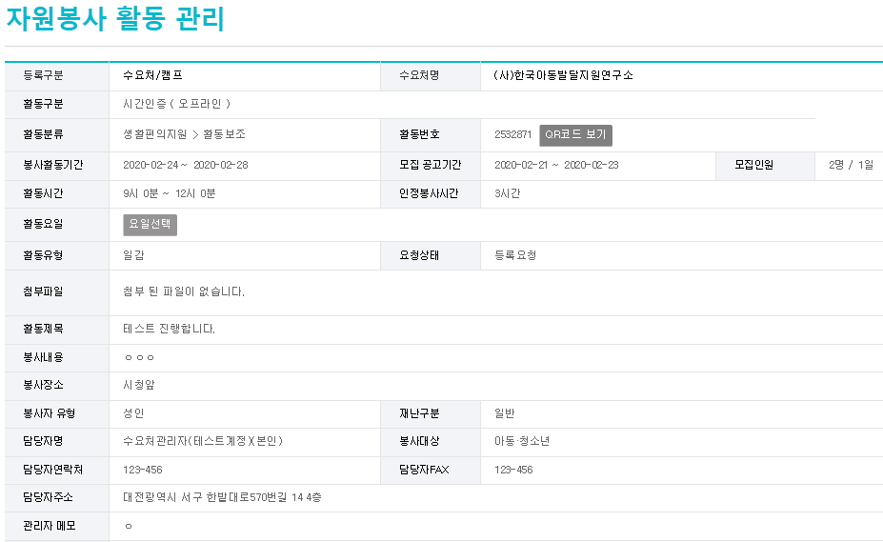
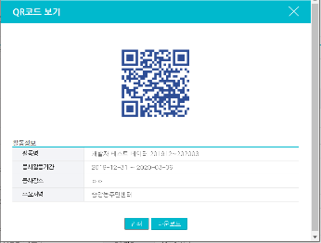


6. 자원봉사 활동관리
6-1-3. 자원봉사 활동관리 – 상세 화면(QR코드)
3
1
2
등록요청 자원봉사 활동의 경우
- 수정버튼 클릭 시 등록한 자원봉사 활동 정보 수정페이지로 이동
- 승인, 반려 버튼을 클릭하여 신청한 반복활동 승인/반려 처리
(반려처리 시 반려사유 입력 필수)
승인된 자원봉사 활동의 경우
- 봉사배치/실적등록 버튼 클릭 시 배치/실적등록 페이지로 이동
- 수정버튼 클릭 시 등록한 자원봉사 활동 정보 수정페이지로 이동
(수정가능 항목 - 활동제목, 봉사내용, 봉사활동 마감일, 모집마감일, 모집인원, 첨부파일, 링크공유, 봉사자 유형, 봉사대상, 1365포탈 공개여부 )
* 오타 등의 수정만 권고하며 봉사내용이나 제목이 바뀔 시 신청한 자원봉사자에게 수정사항을 안내함(필수사항)
QR코드 다운로드 및 인쇄
- 일감 생성 시 QR코드가 자동 생성됩니다.
- 팝업 창에서 QR코드를 다운받을 수 있으며 인쇄버튼을 눌러 인쇄를 할 수 있습니다.

Slide 26
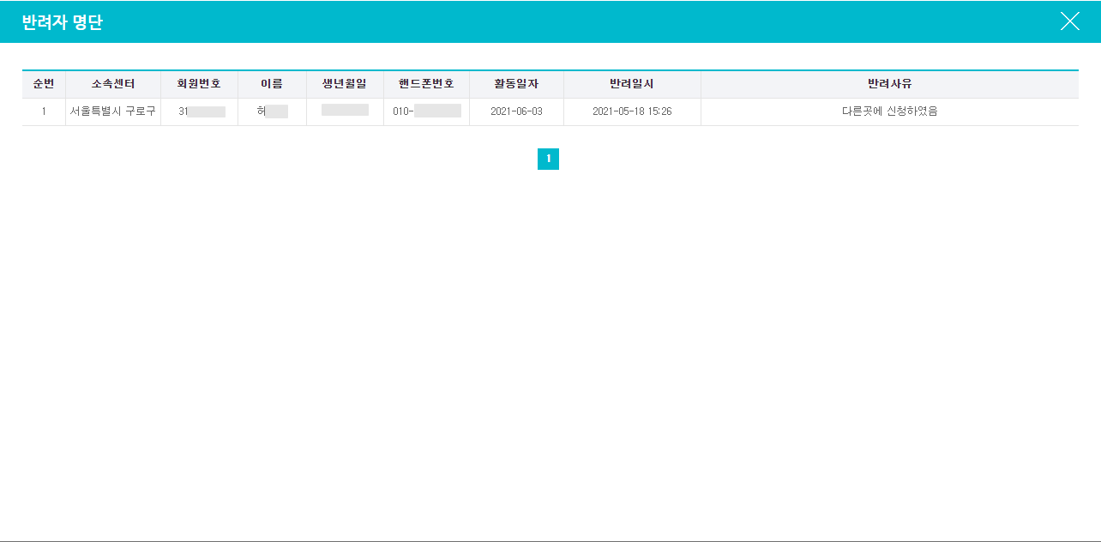
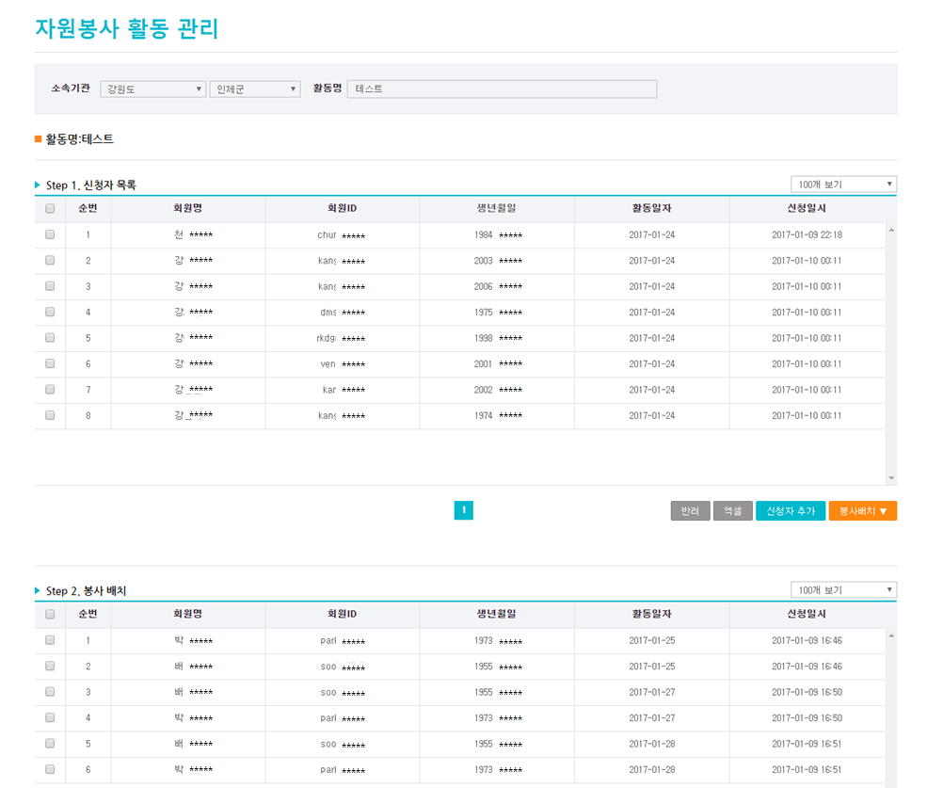

6. 자원봉사 활동관리
6-1-4. 자원봉사 활동관리 – 신청자목록→봉사배치 화면
신청자 목록, 봉사배치, 실적등록, 실적승인을 한 화면에서 처리 할 수 있도록 기능 통합
5
1
3
4
2
신청자 목록 영역 : 1365 포털을 통해 자원봉사 신청을 한 신청자들과 목록 하단의 신청자 추가를 통해 추가 등록한 신청자 목록이 보여지는 영역
반려 : 신청자 목록 좌측의 체크박스 선택 후 반려버튼 클릭 시 반려여부 확인 후 반려처리
(신청자 목록에서 삭제)
엑셀 : 버튼 클릭 시 신청자 목록 엑셀파일로 다운로드
신청자 추가 버튼 클릭 시 새 창으로 신청자를 추가할 수 있는 팝업창 호출
신청자 목록의 좌측 체크박스 선택 후 봉사배치 버튼을 클릭하면 선택한 신청자들이 하단 봉사배치 영역으로 이동됨
반려자 명단 : 반려자 명단 팝업창 호출, 활동 상세 : 활동 상세 화면 호출
다음페이지에 계속 ▼

Slide 27
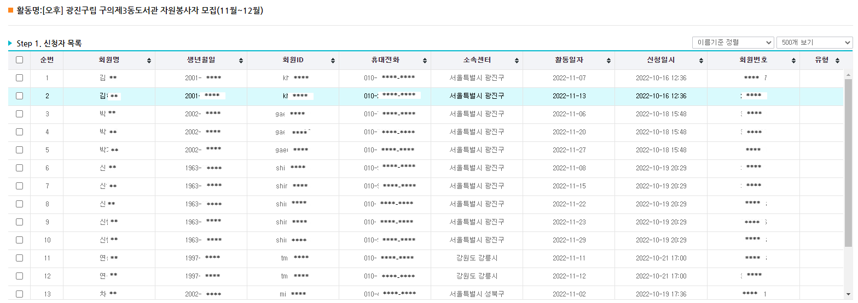

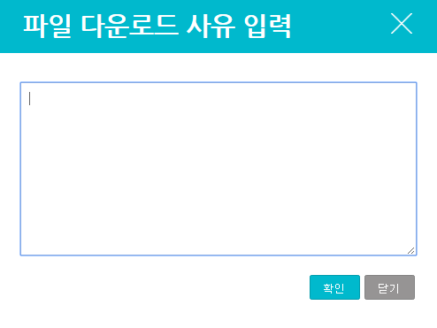
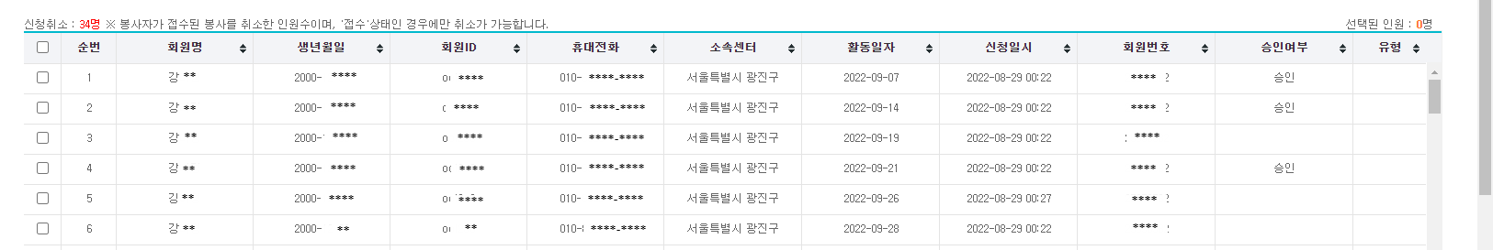
6. 자원봉사 활동관리
6-1-4. 자원봉사 활동관리 – 신청자목록→봉사배치 화면
한 화면에서 신청자 목록, 봉사배치, 실적등록, 실적승인을 처리 할 수 있도록 기능 통합
5
1
3
4
2
신청자 목록 영역 : 1365 포털을 통해 자원봉사 신청을 한 신청자들과 목록 하단의 신청자 추가를 통해 추가 등록한 신청자 목록이 보여지는 영역
반려 : 신청자 목록 좌측의 체크박스 선택 후 반려버튼 클릭 시 반려여부 확인 후 반려처리
(신청자 목록에서 삭제)
엑셀 : 버튼 클릭 시 신청자 목록 엑셀파일로 다운로드(엑셀 다운로드 시 사유 입력 필수)
신청자 추가 버튼 클릭 시 새 창으로 신청자를 추가할 수 있는 팝업창 호출
(6-1-5. 자원봉사 활동관리 - 신청자/배치자 추가 팝업 참고)
신청자 목록의 좌측 체크박스 선택 후 봉사배치 버튼을 클릭하면 선택한 신청자들이 하단 봉사배치 영역으로 이동됨
반려자 명단 : 반려자 명단 팝업창 호출, 활동 상세 : 활동 상세 화면 호출

Slide 28
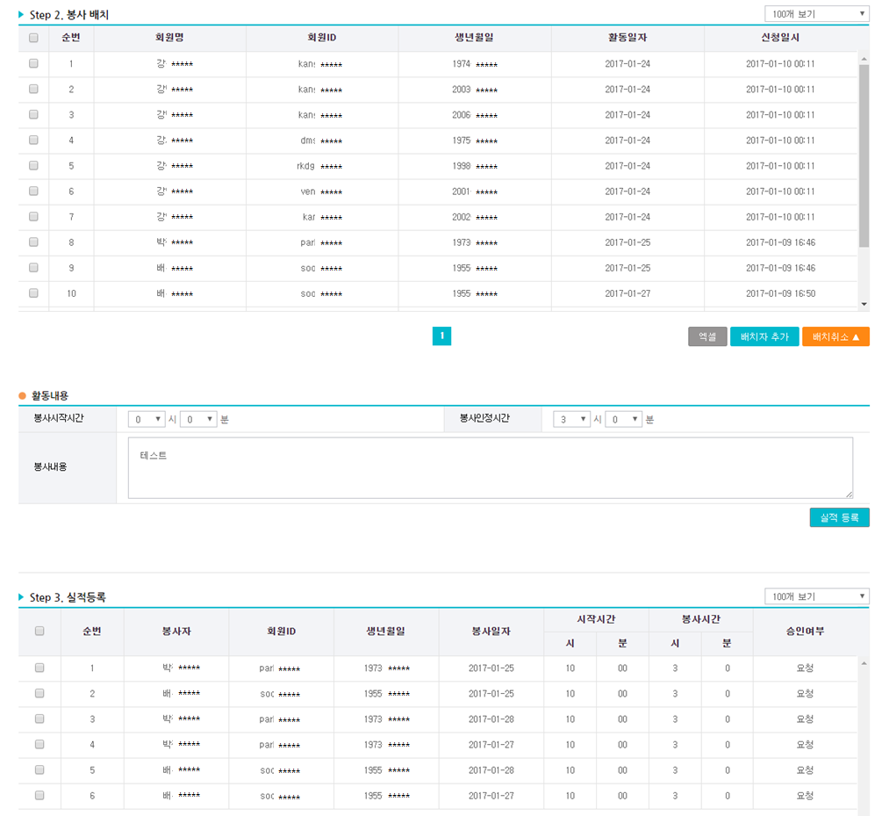
6. 자원봉사 활동관리
6-1-4. 자원봉사 활동관리 – 봉사배치→실적등록 화면
1
5
2
4
5
6
봉사배치 영역 : 신청자 중 배치자로 선택된 봉사자와 하단의 배치자 추가 기능을 통해 봉사 배치된 봉사자 목록
엑셀 버튼 클릭 시 신청자 목록 엑셀파일로 다운로드
배치자 추가 버튼 클릭 시 새 창으로 신청자를 추가할 수 있는 팝업창 호출
목록에서 배치자 선택 후 배치취소 버튼 클릭 시 배치취소 여부 확인 후 이전단계인 신청자 목록 화면으로 이동함
배치 된 모든 봉사자들을 봉사 신청 상태로 일괄 변경한다.
배치자 목록에서 봉사자를 선택 후 봉사시작시간, 인정시간, 봉사내용을 입력하고 실적등록 버튼 클릭 시 하단 실적등록 신청목록으로 이동
다음페이지에 계속 ▼

Slide 29
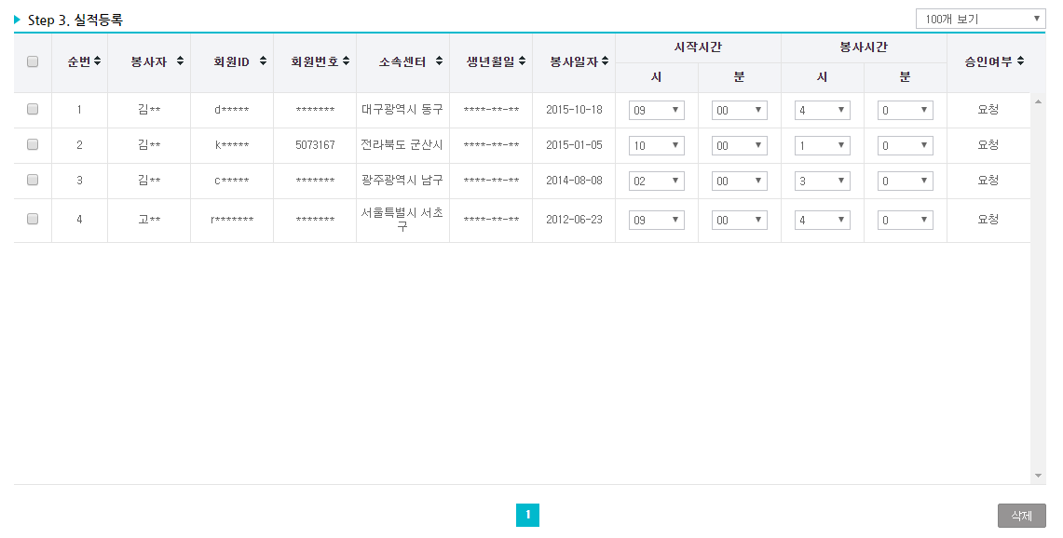
6. 자원봉사 활동관리
6-1-4. 자원봉사 활동관리 – 실적승인요청/취소 화면
1
2
3
실적등록 영역 : 배치자 목록에서 실적등록 영역으로 이동한 봉사자 목록
실적을 등록 한 후에 시작시간과 봉사시간을 변경할 수 있다.
실적등록 목록에서 체크박스 선택 후 삭제버튼 클릭 시 봉사배치목록(봉사배치 상태)으로 이동
(실적을 잘못 입력한 경우 사용하는 기능이며, 승인여부 상태가 ‘요청’ 인 경우만 가능)

Slide 30
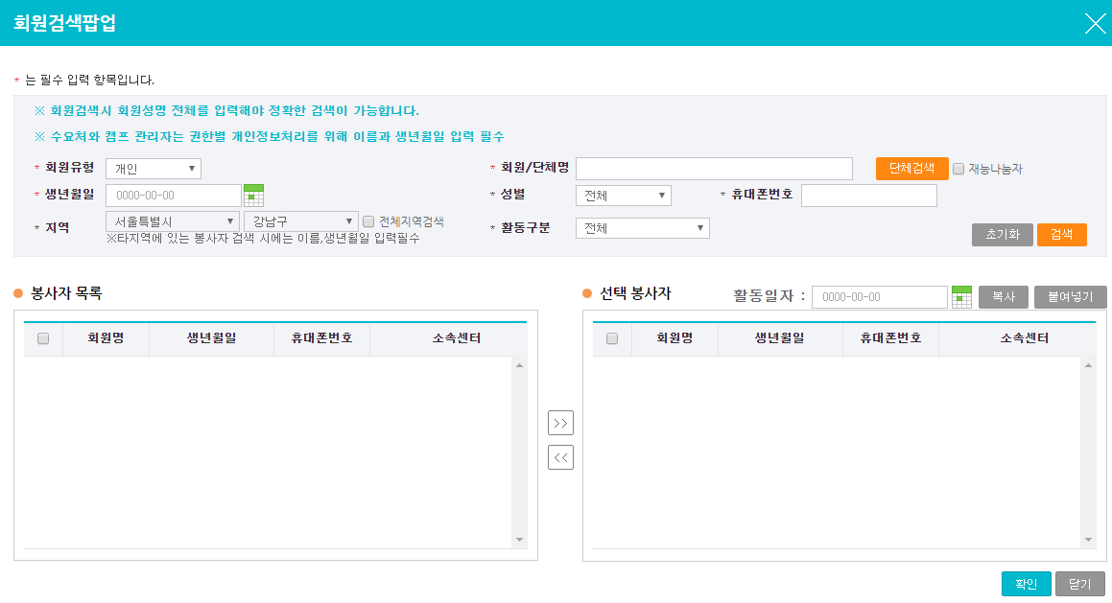
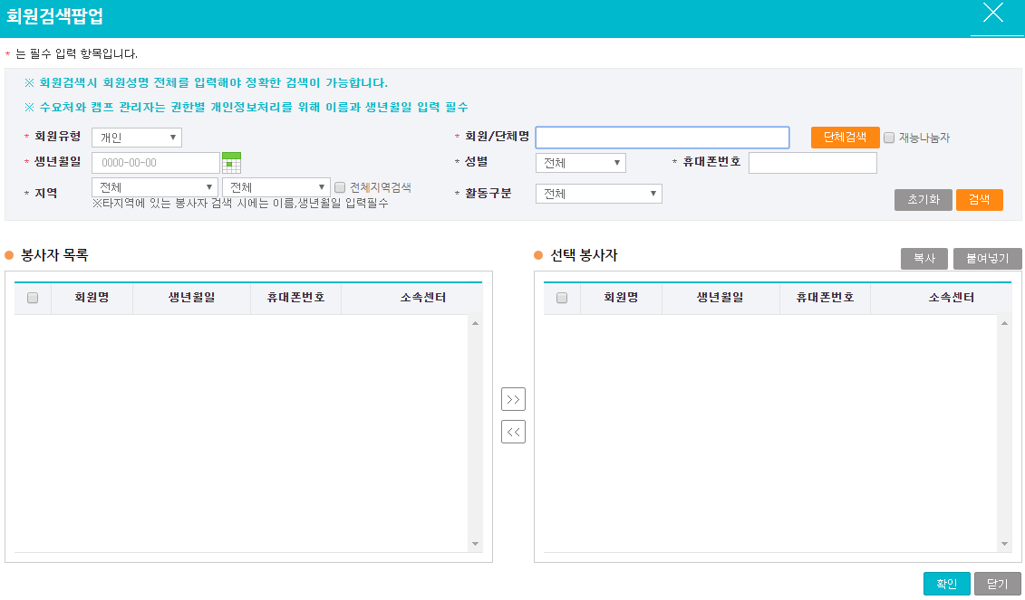
6. 자원봉사 활동관리
6-1-5. 자원봉사 활동관리 – 신청자/배치자 추가팝업
(일반 자원봉사 활동)
1
2
(반복 자원봉사 활동)
일반 자원봉사 활동의 경우 신청자 또는 배치자 추가 시 활동일자 선택 하고 봉사자를 선택 할 수 있으며, 기존의 신청자 복사/붙여넣기 기능이 제공됨
반복활동의 경우 배치자 목록→실적등록 시 여러 날짜를 멀티로 지정해서 넣을 수 있으므로 별도의 복사, 붙여넣기 기능은 필요 없음

Slide 31
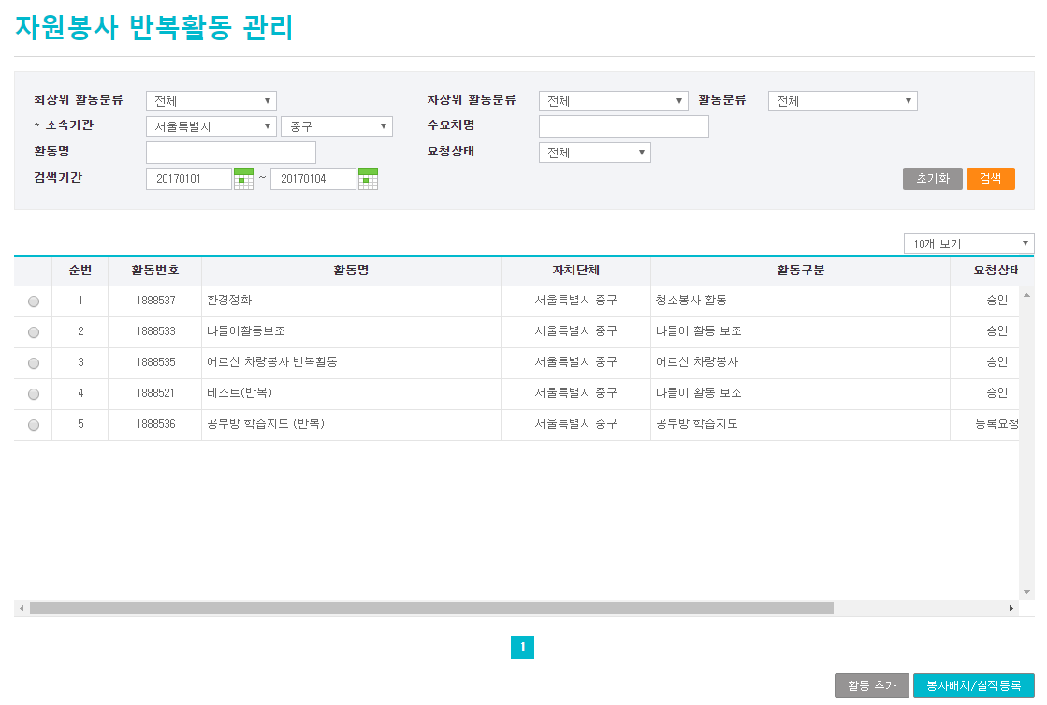
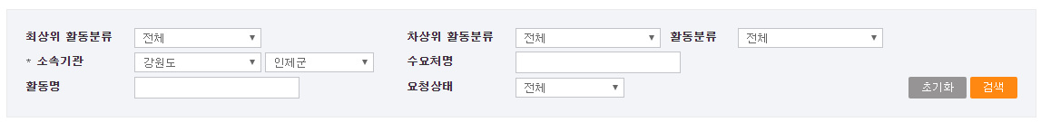

6. 자원봉사 활동관리
6-2-1. 자원봉사 반복활동 관리 – 조회/목록 화면
신청자 목록, 봉사배치, 실적등록, 실적승인을 한 화면에서 처리 할 수 있도록 기능 통합
일반 자원봉사 활동과 반복활동 관리메뉴 분리
1
2
3
자원봉사 활동명, 활동유형 등 검색조건 입력 후 해당 수요처의 자원봉사 활동 조회
활동명을 클릭하여 자원봉사 반복활동 상세페이지로 이동
하단 버튼기능
- 활동 추가버튼 클릭 시 신규 자원봉사 반복활동 등록페이지로 이동
- 목록 좌측의 라디오버튼 선택 후 봉사배치/실적등록 버튼을 클릭 하여 봉사배치/실적등록 페이지로 이동 (승인된 자원봉사 활동만 가능)

Slide 32
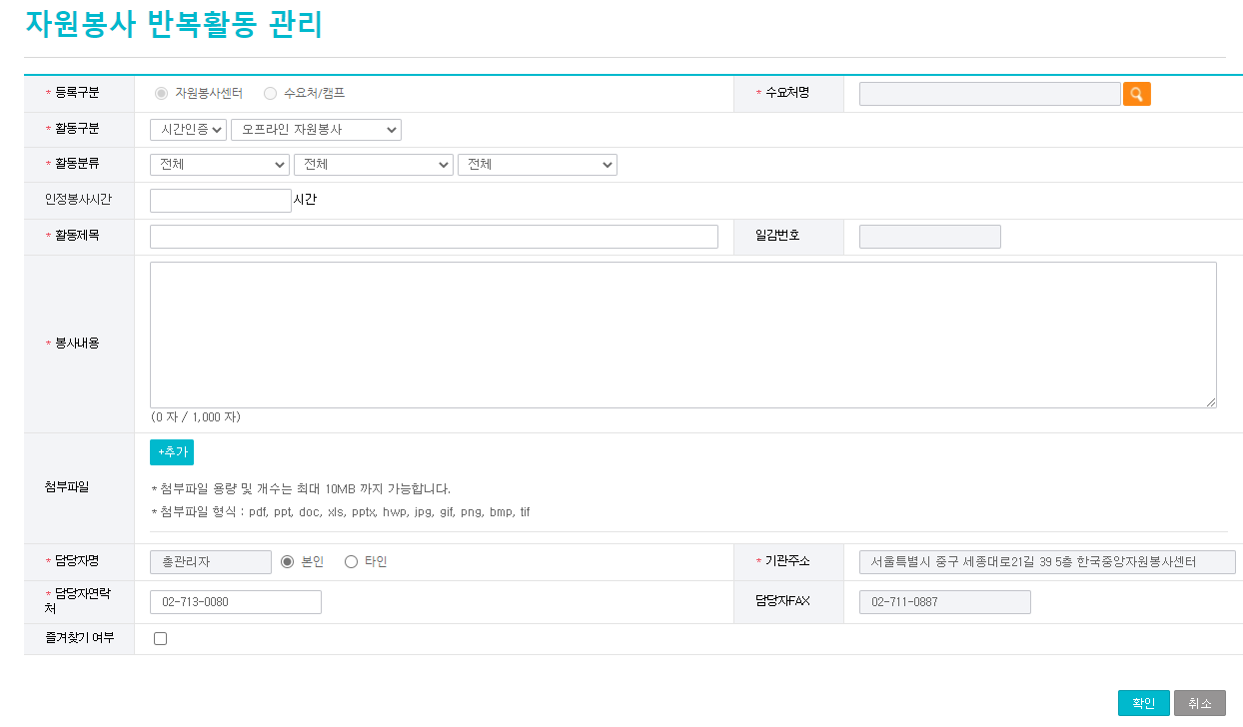
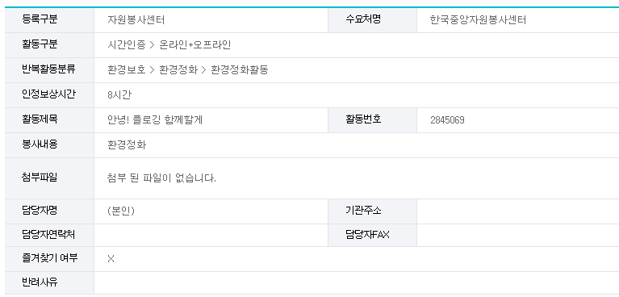

6. 자원봉사 활동관리
6-2-2. 자원봉사 반복활동 관리 – 신규활동 등록 화면
1
2
활동분류를 선택하고 활동제목, 봉사내용 입력 후 확인 버튼을 클릭하여 반복활동 등록 (선택한 활동분류에 따라 인정봉사시간은 자동 입력됨)
확인 버튼을 클릭하여 등록한 자원봉사 반복활동 등록
5-2-3. 자원봉사 반복활동 관리 – 상세 화면
1
2
등록요청 자원봉사 반복활동의 경우
- 목록버튼 클릭 시 반복활동 조회 화면으로 이동한다.
승인된 자원봉사 활동의 경우
- 봉사배치/실적등록 버튼 클릭 시 배치/실적등록 페이지로 이동
* 반복활동 상세내용은 수정 불가

Slide 33
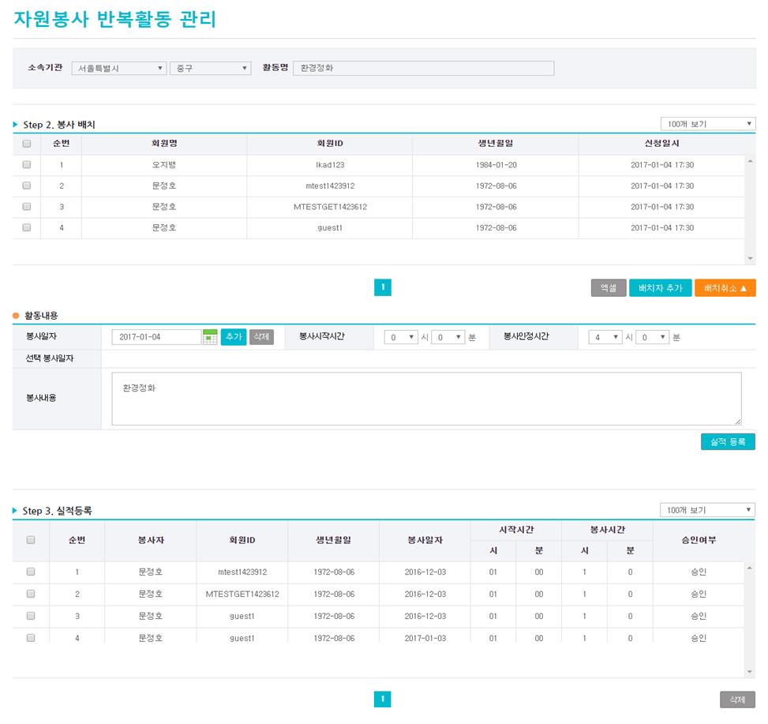
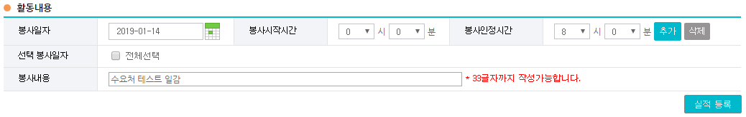

6. 자원봉사 활동관리
6-2-4. 자원봉사 반복활동 관리 – 봉사배치/실적등록
자원봉사 반복활동의 경우 봉사배치→실적등록→실적승인 영역으로 구성되며 배치/승인 프로세스는 일반 자원봉사활동과 동일함
1
2
3
3
엑셀출력, 배치자추가, 배치취소 기능은 일반 자원봉사 활동과 기능동일
실적 등록 시 봉사일자/봉사시작시간/봉사인정시간을 여러 건 추가하여 선택한 대상자들의 실적을 한번에 멀티로 등록 할 수 있는 기능 제공(복사+붙여넣기 기능을 대체하여 개선)
실적등록 목록에서 체크박스 선택 후 삭제버튼 클릭 시 배치목록(봉사배치 상태)로 이동
(실적을 잘못 입력한 경우 사용하는 기능이며, 승인여부 상태가 ‘요청’ 인 경우만 가능)

Slide 34


6. 자원봉사 활동관리
6-3. 실적승인/반려현황 – 조회/목록 화면
1
2
봉사일자, 승인일자 선택 후 검색버튼을 클릭 시 해당 조건에 맞는 실적승인/반려
현황이 하단목록에 출력됨
(검색기간 기존 1일 → 1달로 확대, 봉사자명 입력 검색기능 추가)
하단 버튼기능
- 엑셀버튼 클릭 시 해당 기간의 승인/반려 현황 엑셀파일로 다운로드

Slide 35

7. 자원봉사후기
7-1. 자원봉사후기
1
2
검색을 통한 자원봉사 후기를 확인 할 수 있다
봉사 후기의 상세페이지로 이동

Slide 36

7. 자원봉사후기
7-2. 자원봉사후기 - 상세
1
봉사기간 동아나 선생님들이 친절하게 해주셔서 편하게 봉사활동을 했습니다. 같이 참여한 친구들과 함께 어울리며 진정한 봉사이 의미를 잘 깨우친 것 같아요.
자원봉사 후기를 확인 가능

Slide 37

8. 알림톡
8. 알림톡
최근 14일 이내 전송된 알림을 확인 가능

Slide 38

9. 나의작성글
9. 나의작성글
1
내가 작성한 봉사 후기를 확인 할 수 있으며 수정이 가능하다.

Slide 39

10. 통합검색
10. 통합검색
1
2
3
4
검색어를 입력하면 관련 된 통합 검색 결과를 확인
카테고리 별 관련 검색어의 정보를 확인
실시간 가장 많이 조회된 검색어를 제공(10위까지)
내가 검색한 검색어를 제공

Slide 40

11. 타기관봉사정보
11. 타기관봉사정보
1
2
타기관의 봉사정보를 확인 할 수 있다.
봉사정보 클릭 시 링크를 통해 타기관의 봉사정보를 확인 할 수 있다.
* 현재 DOVOL 만 연계되어 있으며 추후 여러기관의 봉사정보를 수집할 예정

Slide 41


13. 시각화 통계
13-1. 시각화 통계 – 시각화 통계 메뉴
1
2
1365자원봉사포털 (www.1365.go.kr) 관리자 페이지에서 자원봉사 > 통계 관리 메뉴로 이동
가장 아래에 ‘시각화 통계’ 하단에 4개 메뉴 중 원하는 시각화 통계 선택
- 월별 등록봉사자 현황
- 월별 봉사참여상태 현황
- 월별 봉사실적 현황
- 연인원 실인원 현황

Slide 42


13. 시각화 통계
13-2. 시각화 통계 – 상단 필터 및 차트 실행
1
2
원하는 해당 통계를 선택하고 가장 상단의 해당 지역과 년도를 선택 합니다.
해당 지역과 년도를 선택 하고 오른쪽 상단의 버튼을 클릭 하면 통계 차트를 볼 수 있습니다.

Slide 43




13. 시각화 통계
13-3. 시각화 통계 – 데이터 및 속성값 설정
1
2
데이터 및 차트 항목을 수정 할 수 있는 아이콘( )을 클릭
활성화 된 창에서 시각화 차트에 출력하고 싶은 통계 항목들을 마우스로 끌어서 배치
표시된 아이콘( )을 클릭하면 차트의 특성을 변경할 수 있는 시리즈 옵션창이 활성화 됩니다.
3

Slide 44








13. 시각화 통계
13-4. 시각화 통계 – 차트 기능
1
차트 기능
- 내보내기 (이미지, CSV, 텍스트)
- 그래프 회전
- , X축 설정, Y축 설정
- 범례 위치 설정
- 차트 종류 변경
- , 그래프의 색상을 설정 할 수 있는 아이콘
- 애니메이션 설정

Slide 45









13. 시각화 통계
13-5. 시각화 통계 – 그리드 기능
1
그리드 기능
- 그리드 초기화 기능
- , 합계 및 총합계 설정
- 레이아웃 설정
- 총합계 위치 설정
- 레이아웃 초기화 기능
- 다운로드 (엑셀, CSV, 텍스트)
- 피벗 버튼
더 자세한 내용은 동영상 가이드를 확인해 보시기 바랍니다.

